Slide 1
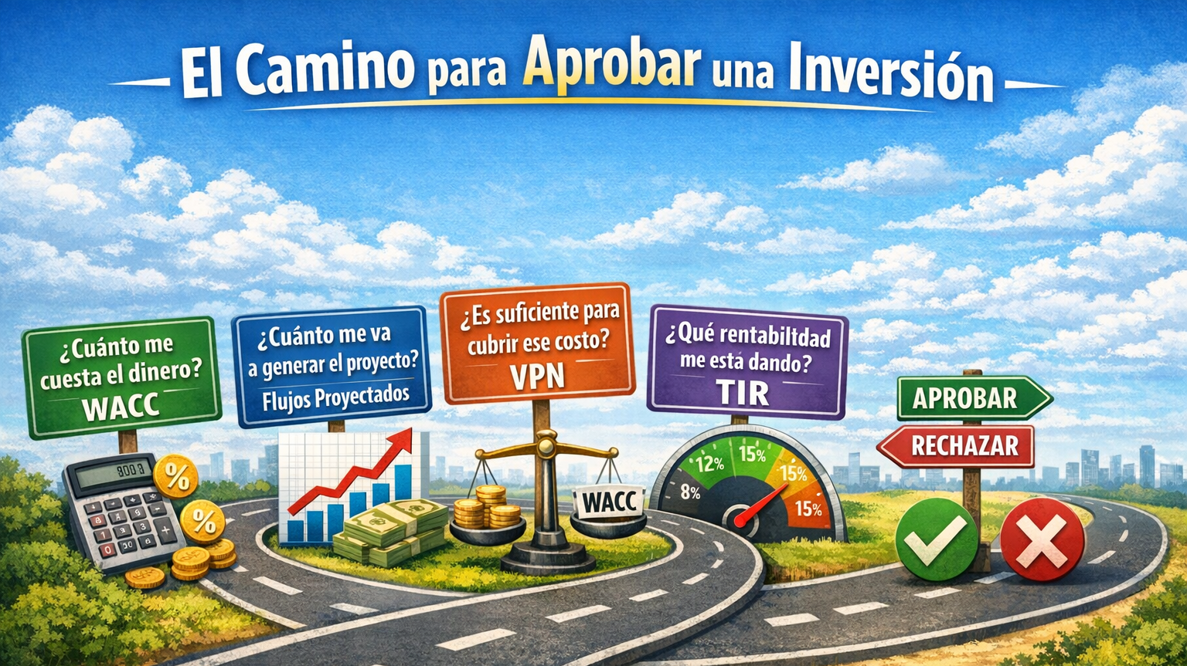

Slide 2

CASH FLOW
FINANZAS CORPORATIVAS
El Flujo de Efectivo Proyectado como Base de la Decisión de Inversión
De la utilidad contable a la realidad financiera: el mapa del dinero en el tiempo para la evaluación de proyectos.
ESTRATEGIA
ANÁLISIS
Evaluación de Proyectos
Viabilidad y Rentabilidad

Slide 3















La Pregunta Fundamental de la Inversión
EL ORIGEN DE TODA DECISIÓN FINANCIERA
"Si invierto en este proyecto, ¿cuánto dinero real me va a generar y en qué momento?"
Efectivo Suficiente
Momento Adecuado
Recuperación
Costo de Capital
¿Genera el flujo necesario para sostener la operación?
¿La entrada de dinero ocurre cuando se necesita?
¿Permite retornar la inversión inicial realizada?
¿Compensa el riesgo y el costo de oportunidad?
Un proyecto puede mostrar utilidades en papel, pero solo el flujo de efectivo proyectado anticipa la realidad financiera futura.
02

Slide 4










DEFINICIÓN Y CONCEPTO
¿Qué es el Flujo de Efectivo Proyectado?
Es una representación organizada, periodo a periodo, que sirve como un mapa del dinero en el tiempo.
Entradas
Salidas
Saldo Neto
Dinero real que el proyecto generará (cobros, ventas, préstamos, etc.).
Requerimientos de efectivo (pagos, nómina, inversiones, impuestos).
Diferencia resultante en cada periodo que determina la liquidez final.
PROPÓSITO ESTRATÉGICO
Capacidad de sostenimiento
Recuperación de inversión
Generación de excedentes
Detección de puntos críticos
No es un complemento; es la base de la decisión financiera.

Slide 5
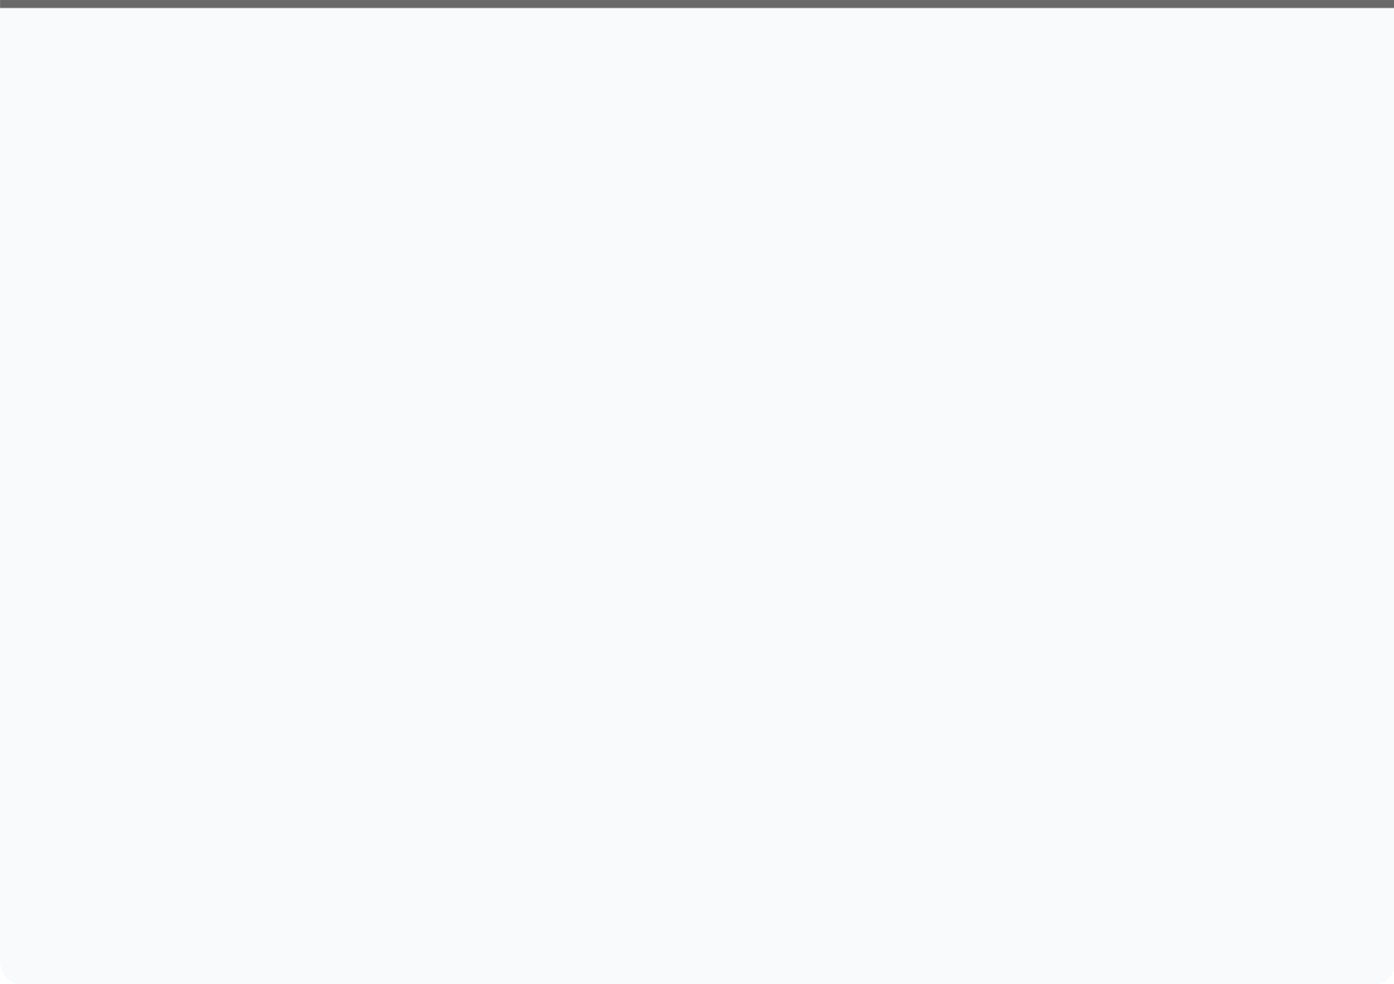









Utilidad Contable frente a Flujo de Efectivo
Una distinción esencial para la toma de decisiones financieras.
Utilidad Contable
Flujo de Efectivo
Proviene del Estado de Resultados.
Mide exclusivamente entradas y salidas reales.
Partidas No Monetarias:
Incluye gastos que no son salidas reales de dinero (Depreciación y Amortización).
Foco en la Caja:
Ignora criterios contables de devengo; se centra en la liquidez inmediata.
PREGUNTA CLAVE
"¿El resultado fue positivo desde el punto de vista contable?"
PREGUNTA DETERMINANTE
"¿Hay dinero suficiente para operar y pagar obligaciones?"
Riesgo Crítico: Una empresa puede reportar utilidades positivas y, al mismo tiempo, enfrentar problemas graves de liquidez.
CONTABILIDAD ≠ CAJA

Slide 6











Métodos de Construcción del Flujo
Dos enfoques para alcanzar un mismo objetivo: visibilizar la liquidez real del proyecto.
Método Directo
Método Indirecto
Listado explícito de entradas y salidas.
Ajuste de la utilidad contable a flujo real.
Cobros por ventas: Dinero real que entra a caja.
Elimina efectos no monetarios: Suma depreciaciones y amortizaciones.
Pagos operativos: Proveedores, nómina y servicios.
Capital de Trabajo: Ajusta por variaciones en inventarios y cuentas.
Transparencia: Simula el movimiento real de la chequera.
Ideal para control de tesorería a corto plazo.
Estándar en Evaluación:
Conecta el Estado de Resultados con la Caja.
Estructura base para el análisis de Valor Presente Neto (VPN).
En evaluación financiera, el Método Indirecto es el preferido por su capacidad analítica.

Slide 7













Conceptos Indispensables
EBITDA & CAPEX
EBITDA
CAPEX
Resultado operativo antes de intereses, impuestos, depreciaciones y amortizaciones.
Inversiones necesarias en activos fijos para la puesta en marcha y operación.
Punto de partida para transformar la contabilidad en flujo real.
Maquinaria
Equipos
Muestra la capacidad operativa pura para generar recursos.
Tecnología
Infraestructura
No incluye efectos fiscales ni decisiones de financiación.
Generalmente representa la salida de efectivo más significativa en el Año 0.
EBITDA → Generación Operativa | CAPEX → Inversión Estructural

Slide 8






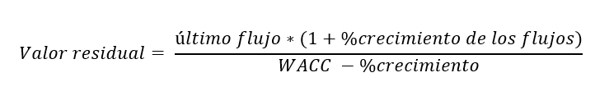







Capital de Trabajo, Valor de Rescate y Financiación
Capital de Trabajo Neto Operativo
O NOF
Valor de Rescate
Financiación
Monto recuperado al finalizar el horizonte del proyecto por la liquidación de activos.
Impacto de la deuda externa en la disponibilidad de caja del proyecto.
Recursos necesarios para la operación diaria: inventarios, cuentas por cobrar y caja mínima.
NOFO ktno= cxc+inventario-cxp
ENTRADA (AÑO 0)
Desembolso del Préstamo
Incremento = Salida de efectivo
Venta de maquinaria y equipos.
SALIDAS PERIÓDICAS
Valor residual de infraestructura.
Disminución = Entrada de efectivo
Intereses + Amortización
Se registra como entrada en el último año.
Estos elementos transforman la utilidad operativa en flujo de caja real para el inversionista.
CONCEPTOS CLAVE

Slide 9
Construcción del Flujo: Método Indirecto
Estructura lógica para transformar la utilidad operativa en caja real.
EBITDA (utilidad antes de depreciación) | Punto de partida
(-) Depreciación y amortización | Resta: no es caja
= EBIT (Utilidad operativa) | Subtotal
(-) Intereses del préstamo | Resta: gasto financiero
= UAI (Utilidad antes de impuestos) | Base del impuesto
(-) Impuestos (sobre la UAI) | Resta: sale caja
= UTILIDAD NETA | Subtotal
(+) Depreciación y amortización | Suma: no sale caja
(-/+) Variación capital de trabajo | Resta o suma
= FLUJO OPERATIVO | Caja de la operación
(-/+) CAPEX (Inversión en activos fijos) | Resta o Suma
(+) Valor de rescate (final del proyecto) | Suma
(+) Préstamo recibido | Suma: entra caja
(-) Amortización de capital | Resta: sale caja
= FLUJO NETO DEL PROYECTO | Caja del proyecto
Depreciación: se resta y se suma
Se resta para calcular el impuesto, porque reduce la base gravable. Se suma de nuevo porque no sale caja.
Base de rentabilidad
El flujo neto del proyecto es el que se descuenta para calcular el VPN y la TIR.
Financiación: el préstamo entra en el Año 0; intereses y amortización salen cada año. Los intereses reducen la base del impuesto.
METODOLOGÍA DE EVALUACIÓN FINANCIERA • FLUJO DE EFECTIVO PROYECTADO

Slide 10
Dónde encontrar cada componente
Qué estado financiero y qué partida alimenta cada línea del flujo.
COMPONENTE | ESTADO FINANCIERO | DÓNDE BUSCARLO
EBITDA | Estado de resultados | Utilidad operativa + depreciación y amortización
Depreciación y amortización | Resultados o flujo de efectivo | Línea de D&A o ajuste no monetario de la operación
EBIT | Estado de resultados | Utilidad operativa
Intereses | Estado de resultados | Gastos financieros; tabla de amortización del préstamo
Impuestos | Estado de resultados | Impuesto de renta; en proyección, tasa × utilidad antes de impuestos
Variación de capital de trabajo | Balance general | Cuentas por cobrar, inventarios y cuentas por pagar de dos años
CAPEX | Balance y flujo de efectivo | Activo fijo neto; compra de propiedad, planta y equipo (inversión)
Valor de rescate | Balance y notas | Valor en libros o avalúo de los activos al cierre del proyecto
Préstamo y amortización | Balance y flujo de efectivo | Obligaciones financieras; actividades de financiación
METODOLOGÍA DE EVALUACIÓN FINANCIERA • FLUJO DE EFECTIVO PROYECTADO

Slide 11
Variación del capital de trabajo Neto Operativo (KTNO o NOF)
Cuánta caja absorbe o libera la operación de un año a otro.
1. Calcular el KT operativo
Cuentas por cobrar + Inventarios − Cuentas por pagar
Sin efectivo ni deuda financiera.
Ejemplo con datos del balance general
CUENTA | AÑO 0 | AÑO 1
Cuentas por cobrar | $120M | $150M
Inventarios | $80M | $90M
(-) Cuentas por pagar | $60M | $70M
= KT operativo | $140M | $170M
2. Calcular la variación
Variación = KT del año t − KT del año t−1
Variación = $170M − $140M = +$30M
Resultado positivo: se RESTA del flujo (−$30M).
El KT creció: hay $30M más atrapados en cartera e inventario.
Si hubiera dado −$30M, se SUMARÍA (+$30M).
3. Llevarla al flujo
Resultado positivo (+): se RESTA, sale caja.
Resultado negativo (−): se SUMA, entra caja.
METODOLOGÍA DE EVALUACIÓN FINANCIERA • FLUJO DE EFECTIVO PROYECTADO

Slide 12
Cálculo del CAPEX
Cuánto se invierte en activos fijos cada año, con tres fuentes posibles.
1. Con el balance general
CAPEX = Activo fijo neto final − Activo fijo neto inicial + Depreciación del año
Ejemplo con datos de los estados financieros
CUENTA | AÑO 0 | AÑO 1
BALANCE GENERAL
Propiedad, planta y equipo, neto | $500M | $560M
ESTADO DE RESULTADOS
Depreciación del año | — | $50M
2. Con el estado de flujo de efectivo
Compra de propiedad, planta y equipo, en actividades de inversión.
CAPEX = $560M − $500M + $50M = +$110M
Resultado positivo: se RESTA del flujo (−$110M).
Se compraron $110M en activos fijos: sale caja.
Si diera negativo, se SUMARÍA: se vendieron más activos de los que se compraron.
3. En un proyecto nuevo
Inversión inicial del Año 0 más reposiciones y ampliaciones previstas.
METODOLOGÍA DE EVALUACIÓN FINANCIERA • FLUJO DE EFECTIVO PROYECTADO

Slide 13
Ejemplo: planteamiento del caso
Paso 1: la utilidad neta y la depreciación salen del estado de resultados.
Caso: Empresa Alfa, cifras en $M. En el Año 1 pagó $20M de capital de su deuda, no repartió dividendos y la tasa de impuestos es 35%. Calcular el flujo neto del Año 1.
Balance general
Estado de resultados
CUENTA | AÑO 0 | AÑO 1
Efectivo | $100M | $157M
Cuentas por cobrar | $120M | $150M
Inventarios | $80M | $90M
Propiedad, planta y equipo, neto | $500M | $560M
Total activo | $800M | $957M
Cuentas por pagar | $60M | $70M
Obligaciones financieras | $200M | $230M
Patrimonio | $540M | $657M
Total pasivo y patrimonio | $800M | $957M
CONCEPTO | AÑO 1
Ventas | $1,200M
(-) Costo de ventas | $700M
(-) Gastos operativos | $250M
= EBITDA | $250M
(-) Depreciación | $50M
= EBIT | $200M
(-) Intereses | $20M
= UAI | $180M
(-) Impuestos (35%) | $63M
= Utilidad neta | $117M
METODOLOGÍA DE EVALUACIÓN FINANCIERA • FLUJO DE EFECTIVO PROYECTADO

Slide 14
Ejemplo: cálculos con el balance general
Pasos 2 a 4: variación del capital de trabajo, CAPEX y financiación.
Paso 2: Variación del KT
KT = Cuentas por cobrar + Inventarios − Cuentas por pagar
Año 1: 150 + 90 − 70 = $170M
Año 0: 120 + 80 − 60 = $140M
Variación = 170 − 140 = +$30M
Positivo: se RESTA del flujo (−$30M).
Paso 3: CAPEX
CAPEX = Activo fijo neto final − inicial + Depreciación
Año 1: $560M
Año 0: $500M
Depreciación del año: $50M
CAPEX = 560 − 500 + 50 = +$110M
Positivo: se RESTA del flujo (−$110M).
Paso 4: Financiación
Préstamo = Obligaciones Año 1 − Año 0 + Amortización
Año 1: $230M
Año 0: $200M
Amortización: $20M (dato del caso)
Préstamo = 230 − 200 + 20 = +$50M
El préstamo se SUMA (+$50M). La amortización se RESTA (−$20M).
METODOLOGÍA DE EVALUACIÓN FINANCIERA • FLUJO DE EFECTIVO PROYECTADO

Slide 15
Ejemplo: flujo neto del Año 1
Paso 5: armar el flujo con los resultados de los pasos anteriores.
EBITDA | $250M | Estado de resultados
(-) Depreciación y amortización | −$50M | Estado de resultados
= EBIT | $200M
(-) Intereses | −$20M | Estado de resultados
= UAI | $180M
(-) Impuestos (35%) | −$63M | Estado de resultados
= UTILIDAD NETA | $117M | Paso 1
(+) Depreciación y amortización | +$50M | Paso 1
(-/+) Variación capital de trabajo | −$30M | Paso 2
= FLUJO OPERATIVO | $137M
(-) CAPEX | −$110M | Paso 3
(+) Valor de rescate | $0M | No es el último año
(+) Préstamo recibido | +$50M | Paso 4
(-) Amortización de capital | −$20M | Dato del caso
= FLUJO NETO DEL PROYECTO | $57M
Verificación con el balance
Flujo neto = $57M
Efectivo Año 1 − Efectivo Año 0
$157M − $100M = $57M
Coinciden: el flujo cuadra con el balance general.
Lectura
La empresa generó $57M de caja neta en el Año 1.
METODOLOGÍA DE EVALUACIÓN FINANCIERA • FLUJO DE EFECTIVO PROYECTADO

Slide 16














Los Diez Pasos del Proceso de Proyección
METODOLOGÍA
Guía metodológica desde el EBITDA hasta el Flujo Neto
01
ESTADO DE RESULTADOS
06
FLUJO OPERATIVO
Estimar ventas, costos, gastos e impuestos para obtener la base contable.
Consolidar el efectivo generado únicamente por la operación del negocio.
02
PARTIR DEL EBITDA
07
INCORPORAR CAPEX
Tomar el resultado operativo antes de intereses, impuestos y depreciación.
Restar inversiones iniciales y reinversiones en activos fijos (Año 0 y ss).
03
AJUSTAR IMPUESTOS
08
VALOR DE RESCATE
Restar el impuesto de renta, ya que representa una salida real de caja.
Sumar al final del proyecto la recuperación por venta de activos.
04
SUMAR DEPRECIACIÓN
09
FINANCIACIÓN
Reversar el ajuste contable que no implicó salida de dinero física.
Ajustar por préstamos recibidos, intereses y amortización de capital.
05
CAPITAL DE TRABAJO
10
FLUJO NETO FINAL
Ajustar por variaciones en inventarios y cuentas por cobrar/pagar.
Cifra final por periodo para el cálculo del Valor Presente Neto (VPN).
Base para el Análisis de Rentabilidad
Consistencia Financiera

Slide 17




Conclusión
Sostenibilidad Financiera sobre Papel
"El flujo de efectivo no es un simple ejercicio técnico; es la herramienta que traduce una idea de negocio en números reales de caja."
Dualidad
Seguridad
Acción
La utilidad refleja éxito contable; el flujo revela sostenibilidad financiera.
Garantiza que la decisión se fundamente en la capacidad demostrada de producir caja.
Solo con flujos positivos se puede avanzar hacia el análisis de rentabilidad (VPN).
LA DECISIÓN FINANCIERA SE BASA EN LA CAJA, NO EN EXPECTATIVAS.

Slide 18
¿Qué sigue después del flujo de efectivo proyectado?
Proyectar la caja responde cuánto dinero entra y sale. Evaluar la inversión exige decidir desde qué perspectiva analizaremos esos flujos.
¿Cómo sabemos si la caja proyectada justifica realizar la inversión?
LA EMPRESA
LOS SOCIOS
¿Cuánto efectivo genera la inversión por sí misma?
¿Cuánto efectivo queda para quienes aportaron su dinero?
FCFF
Flujo de caja libre del proyecto
FCFE
Flujo de caja libre de los socios
Los flujos descontados no son una tercera fuente de efectivo: son una forma de valorar hoy los flujos futuros.
Mg. Vicky Ruiz
18

Slide 19
FCFF: el efectivo generado por el negocio completo
El flujo de caja libre del proyecto mide la capacidad de la inversión para remunerar a todos sus financiadores, sin depender de cómo fue financiada.
¿QUÉ MIDE?
FCFF = EBIT(1 − T) + D − ΔCT − CAPEX
Efectivo generado después de cubrir operación, impuestos operativos y las inversiones necesarias para funcionar.
EBIT
Utilidad antes de intereses e impuestos
No resta intereses ni abonos del préstamo: evalúa el negocio independientemente de su financiación.
T
Tasa del impuesto sobre la renta
D
Depreciación y amortización contable
ΔCT
Variación del capital de trabajo operativo
CAPEX
Inversión en activos fijos
D se suma porque no fue salida de caja; CAPEX y aumentos de capital de trabajo se restan porque sí consumen efectivo.
Mg. Vicky Ruiz
19

Slide 20
EcoPack genera $1.006.995 de FCFF en el año 1
Partimos del resultado operativo, calculamos impuestos sobre la operación y ajustamos las partidas que sí representan movimientos de efectivo.
Concepto | Año 1
EBITDA | $1.268.487
(−) Depreciación | $300.000
(=) EBIT (UTILIDAD OPERATIVA) | $968.487
(−) Impuesto operativo 27 % | $261.492
(=) NOPAT (EBIT *(1-T) | $706.995
(+) Depreciación | $300.000
(−) Δ capital de trabajo | $0
(−) CAPEX adicional | $0
(=) FCFF | $1.006.995
INTERPRETACIÓN
EcoPack genera aproximadamente $1.006.995 para remunerar tanto al banco como a los socios.
Un FCFF positivo no garantiza viabilidad. Todavía debe compararse con la inversión inicial y el costo del capital.
Mg. Vicky Ruiz
20

Slide 21
FCFE: el efectivo que queda disponible para los socios
Este flujo incorpora la financiación: intereses, nuevos préstamos y abonos de capital afectan lo que finalmente queda para los propietarios.
¿QUÉ MIDE?
FCFE = UN + D − ΔCT − CAPEX
+ préstamos nuevos − abonos a capital
Efectivo disponible para los propietarios después de obligaciones financieras, impuestos e inversiones necesarias.
Aquí sí importan los intereses, los préstamos recibidos y los abonos de capital.
UN = utilidad neta después de intereses e impuestos. El costo financiero ya está incorporado en el punto de partida.
Abono de capital = salida real de caja. Amortización contable de un intangible = gasto sin salida de caja que se suma nuevamente.
Mg. Vicky Ruiz
21

Slide 22
EcoPack deja $710.470 disponibles para los socios
El FCFE parte de la utilidad neta, suma cargos contables sin salida de caja y resta las obligaciones financieras pagadas en el período.
INVERSIÓN INICIAL
Concepto | Año 1
EBIT | $968.487
(−) Intereses | $150.000
(=) UAI | $818.487
(−) Impuestos 27 % | $220.992
(=) Utilidad neta | $597.495
(+) Depreciación | $300.000
(−) Abono a capital | $187.025
(=) FCFE | $710.470
Socios 40 %: $800.000
Banco 60 %: $1.200.000
Total: $2.000.000
Después de intereses, impuestos y abono de capital, quedan aproximadamente $710.470 disponibles para los socios. Pueden distribuirse o reinvertirse.
En el año 0, el FCFE registra solamente el aporte de los socios: −$800.000.
Mg. Vicky Ruiz
22

Slide 23
FCFF y FCFE responden preguntas diferentes
El primero evalúa la inversión completa; el segundo evalúa únicamente el capital aportado por los propietarios.
PERSPECTIVA DEL NEGOCIO
PERSPECTIVA DE LOS SOCIOS
FCFF
FCFE
• Antes de atender la financiación
• Remunera deuda y patrimonio
• Año 0: inversión total
• EcoPack: −$2.000.000
• Se descuenta con WACC
• Después de atender la financiación
• Pertenece a los propietarios
• Año 0: aporte de los socios
• EcoPack: −$800.000
• Se descuenta con Ke
No mezcle perspectivas: evaluar FCFF con el aporte de los socios o FCFE con la inversión total distorsiona VPN, TIR y payback.
Mg. Vicky Ruiz
23

Slide 24
Descontar no crea otro flujo: convierte dinero futuro a valor de hoy
La empresa recibirá el flujo proyectado. El flujo descontado es solamente su equivalente financiero presente para poder comparar períodos distintos.
FCDₜ = FCₜ / (1 + r)ᵗ
ECOPACK · AÑO 1
FCFF₁ = $1.006.996
WACC = 16,2646 %
FCD₁ = 1.006.996 ÷ 1,162646
FCD₁ ≈ $866.124
r = tasa de descuento | t = período
Los $1.006.996 se esperan recibir dentro de un año. Su valor equivalente hoy es aproximadamente $866.124.
La empresa no recibe dos flujos. El valor descontado es una operación de valoración, no una nueva entrada o salida de dinero.
Mg. Vicky Ruiz
24

Slide 25
Cada flujo debe evaluarse con una tasa coherente
FCFF se descuenta con WACC porque remunera deuda y patrimonio; FCFE se descuenta con Ke porque pertenece exclusivamente a los socios.
COSTO DEL PATRIMONIO · Ke
COSTO PROMEDIO · WACC
Ke = Rf + β(Rm − Rf)
WACC = E/V·Ke + D/V·Kd(1−T)
5,29 % + 1,3(21,97 % − 5,29 %)
Ke = 26,974 %
0,40(26,974 %) + 0,60(12,5 %)(1−0,27)
WACC = 16,2646 %
FCFF → WACC
16,2646 %
FCFE → Ke
26,974 %
Regla fundamental: no descontar FCFF con Ke ni FCFE con WACC.
Mg. Vicky Ruiz
25

Slide 26
Valor Presente Neto (VPN-VAN)
Cuánto valor genera un proyecto después de recuperar la inversión inicial, con todos los flujos futuros traídos al valor presente. Es lo que realmente queda en el bolsillo.
− Inversión inicial
Año 0: CAPEX y KT
+
Σ Flujo neto ÷ (1 + i)ᵗ
Cada año, traído a hoy
=
VPN
VPN > 0
Aceptar
Genera valor sobre lo exigido
VPN = 0
Indiferente
Rinde justo lo exigido
VPN < 0
Rechazar
Destruye valor

Slide 27
El VPN depende de la perspectiva: negocio o socios
El VPN siempre lleva los flujos a valor presente. Lo que cambia es el flujo utilizado, la inversión inicial y la tasa de descuento.
DOS FORMAS CORRECTAS DE CALCULARLO
FÓRMULA GENERAL
1
VPN DEL NEGOCIO
VPN = FC₀ + Σ FCₜ / (1 + r)ᵗ
FCFF años 0–n descontado con WACC. Año 0: inversión total.
2
VPN DE LOS SOCIOS
FC₀ = desembolso inicial negativo
FCₜ = flujo correspondiente a la perspectiva
r = tasa coherente con ese flujo
t = período
FCFE años 0–n descontado con Ke. Año 0: aporte de los socios.
3
¿CUÁNDO SE DESCUENTAN LOS FLUJOS?
Para calcular VPN y payback descontado. Cada flujo futuro se trae al presente.
4
NO MEZCLAR FLUJO Y TASA
FCFF → WACC | FCFE → Ke. El flujo descontado no es un tercer flujo.
REGLA: negocio = inversión total + FCFF + WACC; socios = aporte propio + FCFE + Ke.
Mg. Vicky Ruiz
27

Slide 28
TIR: ¿con cuál flujo se calcula?
La TIR se calcula con los flujos originales —no con flujos previamente descontados— e incluye el desembolso negativo del año 0.
La TIR es la tasa que hace VPN = 0
0 = FC₀ + Σ FCₜ ÷ (1 + TIR)ᵗ
Decisión:
TIR > tasa exigida: aceptar
TIR < tasa exigida: rechazar
¿QUÉ SERIE DE FLUJOS SE UTILIZA?
TIR DEL NEGOCIO
FCFF original, incluido FCFF₀ negativo
Se compara con WACC
TIR DE LOS SOCIOS
FCFE original, incluido FCFE₀ negativo
Se compara con Ke
IMPORTANTE
No se calcula la TIR con flujos ya descontados. La propia TIR es la tasa que iguala el VPN a cero.

Slide 29
VPN y TIR del negocio parten del mismo FCFF, pero lo tratan diferente
Estamos evaluando el negocio completo: por eso usamos la inversión total y los flujos de caja libre del proyecto (FCFF).
VPN · VALOR GENERADO
TIR · RENTABILIDAD DEL PROYECTO
VPN = −I₀ + Σ FCFFₜ / (1 + WACC)ᵗ
0 = −I₀ + Σ FCFFₜ / (1 + TIR)ᵗ
¿Por qué se descuentan?
¿Por qué se usan los FCFF originales?
Porque los FCFF ocurren en años diferentes. Se convierten a valor de hoy con el WACC para compararlos correctamente con la inversión inicial.
Porque la tasa aún es desconocida. La TIR es precisamente la tasa que se busca para que el VPN sea cero; descontar antes los flujos contaría el efecto dos veces.
MISMA BASE: inversión total + FCFF originales. VPN: descuenta con WACC. TIR: encuentra la tasa y luego se compara con WACC.
Si la pregunta fuera sobre los propietarios: VPN y TIR de los socios se calculan con FCFE; el VPN usa Ke y la TIR se compara con Ke.
Mg. Vicky Ruiz
29

Slide 30
Payback: ¿cuánto tarda en recuperarse la inversión?
El período de recuperación o payback indica cuánto tiempo necesitan los flujos de caja acumulados para compensar el desembolso inicial del proyecto.
IDEA CENTRAL
La inversión se recupera cuando el flujo acumulado pasa de negativo a cero o positivo.
PAYBACK SIMPLE
PAYBACK DESCONTADO
Acumula los flujos originales. Responde cuándo se recupera nominalmente el dinero invertido, sin considerar el valor del dinero en el tiempo.
Acumula flujos traídos a valor presente. Mide cuándo se recupera económicamente la inversión después de reconocer la tasa exigida.
Cuidado: el payback mide tiempo de recuperación, no creación total de valor; ignora los flujos posteriores al momento de recuperación.
Mg. Vicky Ruiz
30

Slide 31
Payback simple vs. payback descontado
Ambos estiman el tiempo de recuperación, pero responden preguntas distintas y utilizan flujos diferentes.
CRITERIO | PAYBACK SIMPLE | PAYBACK DESCONTADO
Pregunta | ¿Cuándo recupero nominalmente el dinero invertido? | ¿Cuándo recupero la inversión en términos de valor presente?
Valor del dinero en el tiempo | No | Sí
Utiliza una tasa | No | Sí: WACC o Ke
Facilidad de cálculo | Sí; acumula los flujos originales | Requiere descontar primero los flujos
Uso principal | Análisis inicial de recuperación y exposición del capital | Análisis de recuperación con exigencia de rentabilidad
El simple mide recuperación nominal; el descontado mide recuperación económica considerando la rentabilidad exigida.
Mg. Vicky Ruiz
31

Slide 32
Fórmula del payback simple
Cuando los flujos cambian cada año, primero se acumulan hasta identificar el período en el que se recupera la inversión.
PB = A +
| Flujo acumulado negativo al finalizar A |
Flujo del período siguiente
¿QUÉ SIGNIFICA CADA DATO?
PASOS
A: último período completo antes de recuperar la inversión.
Flujo acumulado negativo: dinero que todavía falta recuperar al cierre de A.
Flujo siguiente: efectivo generado en el período donde se completa la recuperación.
1. Acumular los flujos.
2. Ubicar el último acumulado negativo.
3. Dividir lo faltante entre el flujo siguiente.
4. Sumar la fracción al período A.
La fracción de año supone que el flujo se genera uniformemente durante el período de recuperación.
Mg. Vicky Ruiz
31

Slide 33
Payback simple: EcoPack recupera nominalmente la inversión en 1,91 años
El método tradicional acumula los flujos originales, sin aplicar una tasa de descuento. Mide cuándo los cobros proyectados compensan el desembolso inicial.
Año | Flujo libre | Acumulado simple
0 | −$2.000.000 | −$2.000.000
1 | +$1.006.996 | −$993.004
2 | +$1.089.788 | +$96.784
3 | +$1.178.324 | +$1.275.108
A = 1: último año con acumulado negativo.
Falta recuperar: $993.004.
Flujo del año 2: $1.089.788.
PB = 1 + 993.004 ÷ 1.089.788
= 1,91 años
Mg. Vicky Ruiz
29

Slide 34
Payback descontado (PRD)
El PRD es el tiempo que tarda el proyecto en recuperar la inversión usando flujos descontados a la tasa i: Flujo ÷ (1 + i)ᵗ.
PRD = A +
| Flujo descontado acumulado del año anterior a la recuperación |
Flujo descontado individual del año en que se recupera la inversión
A: último año completo con flujo descontado acumulado negativo.
Numerador: valor absoluto del acumulado al cierre de A; es lo que falta recuperar.
Denominador: flujo descontado del año en que se recupera la inversión.
Mg. Vicky Ruiz
30

Slide 35
Ejemplo EcoPack: payback descontado = 2,44 años
Inversión de $2.000.000 y WACC de 16,2646 %. El acumulado descontado se vuelve positivo durante el año 3.
Año | Flujo descontado | Acumulado descontado
0 | −$2.000.000 | −$2.000.000
1 | +$866.124 | −$1.133.876
2 | +$806.208 | −$327.668
3 | +$749.760 | +$422.092
A = 2: último año con acumulado negativo.
Falta: $327.668. Flujo descontado año 3: $749.760.
PRD = 2 + 327.668 ÷ 749.760
= 2,44 años
Mg. Vicky Ruiz
31

Slide 36
El valor terminal se incorpora al VPN, pero no siempre al payback
La perpetuidad creciente representa el valor del negocio después del año 5; no necesariamente es efectivo que se recibirá mediante una venta en ese momento.
VT₅ = FCFF₅ normalizado (1 + g)
÷ (WACC − g)
Condiciones:
• g < WACC
• El flujo debe incluir reinversión y capital de trabajo sostenibles.
PARA EL VPN
Se suma el valor terminal al FCFF del año 5 y todo se descuenta al presente con WACC.
PARA EL PAYBACK
En esta clase no se incluye la perpetuidad, porque no representa necesariamente efectivo recibido por una venta.
Si existe una venta efectiva o liquidación cobrable en el año final, ese ingreso sí puede incorporarse al análisis de recuperación.
Mg. Vicky Ruiz
32

Slide 37
El indicador correcto depende del flujo y de la pregunta
Mantener coherencia entre perspectiva, flujo, tasa e indicador evita conclusiones financieras contradictorias.
Indicador | Flujo utilizado | Tratamiento
VPN del proyecto | FCFF años 0–5 | Descontar con WACC
TIR del proyecto | FCFF años 0–5 | Flujos originales; comparar con WACC
VPN de los socios | FCFE años 0–5 | Descontar con Ke
TIR de los socios | FCFE años 0–5 | Flujos originales; comparar con Ke
Payback simple proyecto | FCFF acumulado | Sin descuento
Payback descontado proyecto | FCFF descontado acumulado | Con WACC
Payback simple socios | FCFE acumulado | Sin descuento
Payback descontado socios | FCFE descontado acumulado | Con Ke
Mg. Vicky Ruiz
33

Slide 38
Factores Adicionales para Evaluar la Inversión
Factores Económicos y Políticos:
"Evaluar la estabilidad económica y política del país a largo plazo."
Entorno Competitivo:
"Analizar la competencia en el sector."
Riesgo Cambiario:
"Considerar el impacto de la volatilidad del tipo de cambio en la rentabilidad."
Factores Sociales y Culturales:
"Evaluar si el producto/servicio se adapta a las necesidades del mercado local."

Slide 39
PRACTIQUEMOS

